Slide 1


노인 건강 분석 및 정책 제공 서비스
화면 설계서
G r o u p P r o j e c t
2조 2팀
박초윤 이연지 한수지

Slide 2
History
버전 | 작성일 | 변경 내용 | 작성자
V 0.1 | 2023.01.01 | 메인, 로그인, 정책 제공(서울, 전남), 커뮤니티 | 박초윤, 이연지, 한수지

Slide 3
화면 구성도
메인 화면
DLT란?
지역 자료실
노인 정책
커뮤니티
DLT 소개
지역별 질병 정보 제공
서울 정책
전체 글 목록
지역별 환경 요건 정보 제공
서울 예산 통계
글 내용 확인
지역별 기대 수명 정보 제공
전남 정책
글 작성
전남 예산 통계
정책 SNS 링크

Slide 4
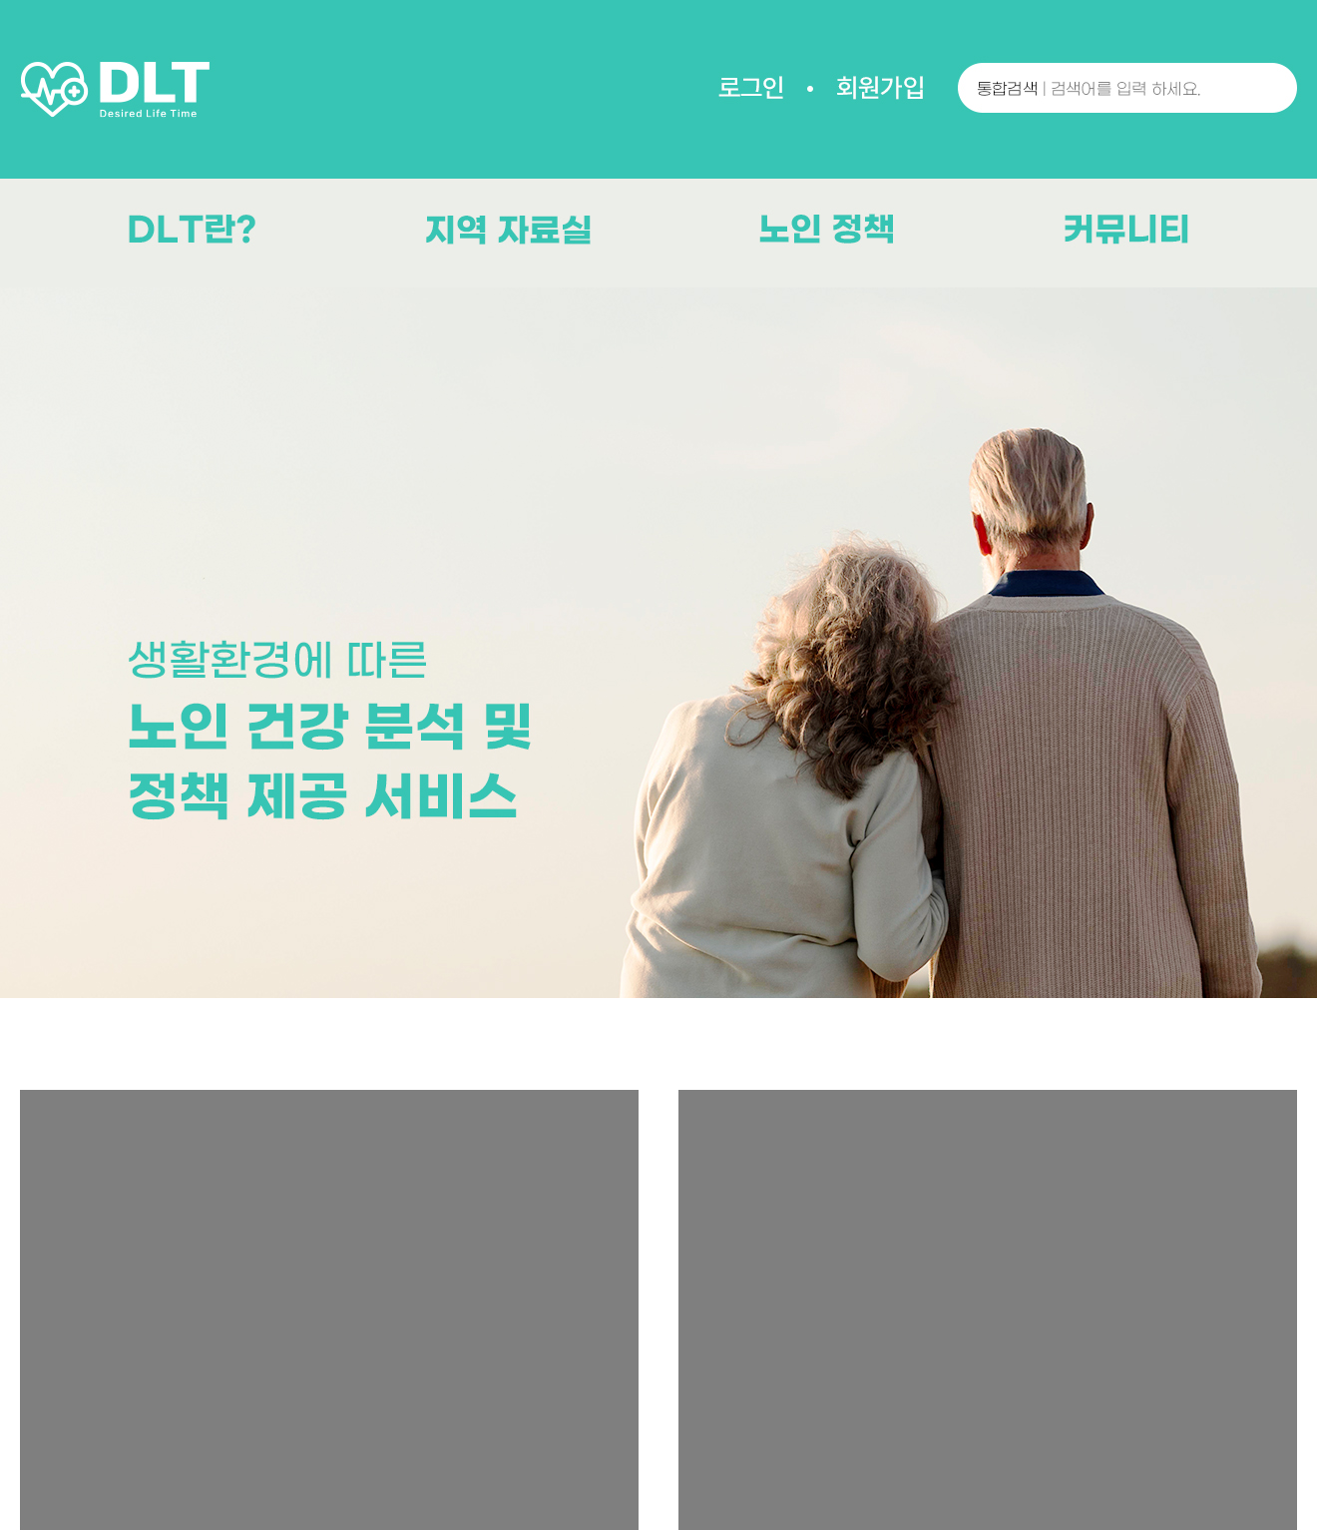
프로젝트 명 | 생활 환경에 따른 노인 건강 분석 및 정책 제공 서비스 | 페이지 | 1
설명 | 해당 프로젝트의 메인 페이지
화면 | 메인 페이지
Description
1 | 메뉴 클릭 시 해당 페이지로 이동
2 | 홈페이지 내 내용 검색
2
1

Slide 5

프로젝트 명 | 생활 환경에 따른 노인 건강 분석 및 정책 제공 서비스 | 페이지 | 2
설명 | 오른쪽 상단 로그인 클릭 후 구현 화면
화면 | 로그인 페이지
Description
1 | 로그인 클릭시 페이지로 이동
2 | 아이디 및 비밀번호 입력
3 | 아이디 및 비밀번호 찾기
4 | 버튼을 클릭시 로그인 후 메인페이지로 이동
1
로그인
2
아이디를 입력해주세요.
비밀번호를 입력해주세요.
3
아이디 / 비밀번호 찾기
로그인
4

Slide 6
프로젝트 명 | 생활 환경에 따른 노인 건강 분석 및 정책 제공 서비스 | 페이지 | 3
설명 | DLT란? 메뉴를 누른 후 구현 화면
화면 | DLT 소개 페이지
Description
1 | DLT란? 메뉴 클릭시 페이지로 이동
2 | DLT 서비스의 로고 배치
3 | DLT 서비스의 간단 소개
1
2
DLT (Desired Life Time)
3
기대수명이라는 뜻으로 출발한 이 서비스는 고령화 시대에 대비해 어르신들의 기대수명을 예측하고, 어르신들의 복지 향상을 위해 복지 정책을 실생활에 제공 받을수 있도록 도와드리고 있습니다.

Slide 7
프로젝트 명 | 생활 환경에 따른 노인 건강 분석 및 정책 제공 서비스 | 페이지 | 4
설명 | 정책 메뉴 클릭 후 구현 화면
화면 | 정책 제공 메인 페이지
Description
1 | 메인메뉴 노인 정책 클릭시 정책 메인 페이지로 이동
2 | 정책 메인 페이지에서 서울 정책과 전남 정책을 비교 할 수 있게 구현
1
2
정책 한눈에 보기
정책 한눈에 보기
서울
서울 정책
전남 정책
정책
예산
전남
정책
예산
SNS 허브

Slide 8
프로젝트 명 | 생활 환경에 따른 노인 건강 분석 및 정책 제공 서비스 | 페이지 | 5
설명 | 정책 -> 정책 한눈에 보기 서브 메뉴 클릭 후 구현 화면
화면 | 정책 제공 페이지
Description
1 | 현재 내가 보고있는 페이지 위치 굵게 표시
2 | - 정책 종류 클릭 시 하단에 관련 정책 내용 조회 - 마우스오버시 색상변경
3 | 2번 클릭시 해당 정책 내용 조회
2
정책 한눈에 보기
노인 일자리
노인 생활 정보
연금
서울
1
노인 돌봄 서비스
복지 시설 현황
정책
예산
전남
3
노인 일자리
정책
예산
공익활동형 | 사회서비스형
시장형 | 취업 알선형
SNS 허브

Slide 9
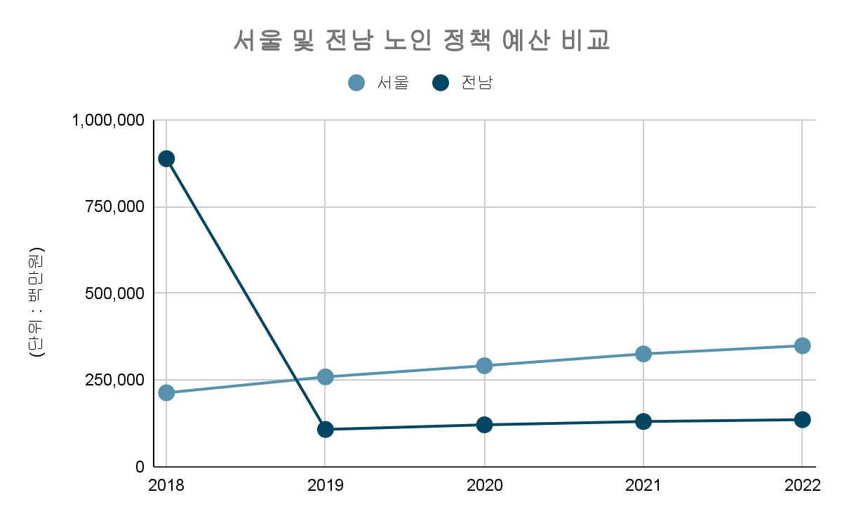
프로젝트 명 | 생활 환경에 따른 노인 건강 분석 및 정책 제공 서비스 | 페이지 | 6
설명 | 서브 메뉴에서 예산 클릭 후 구현 화면
화면 | 정책 제공 페이지_예산
Description
1 | 예산 클릭시 그래프 화면으로 이동
2 | 노인정책 예산 비교 그래프 구현
2
정책 한눈에 보기
서울
정책
예산
1
전남
정책
예산
SNS 허브

Slide 10
프로젝트 명 | 생활 환경에 따른 노인 건강 분석 및 정책 제공 서비스 | 페이지 | 7
설명 | SNS 허브 서브 메뉴 클릭 후 구현 화면
화면 | 정책 제공 페이지 - 지자체 sns 주소 허브
Description
1 | 서브 메뉴에서 SNS 허브 클릭시 해당 페이지로 이동
2 | 아이콘 클릭시 각 지자체의 sns로 바로 연결
정책 한눈에 보기
서울
SNS 허브
2
정책
예산
기관명 | 페이스북 | 블로그 | 인스타그램 | 유튜브
전라남도
서울시
전남
B
정책
예산
B
1
SNS 허브

Slide 11
프로젝트 명 | 생활 환경에 따른 노인 건강 분석 및 정책 제공 서비스 | 페이지 | 8
설명 | 커뮤니티 글 목록 구현 화면
화면 | 커뮤니티 메인 페이지 - 글 목록
Description
1 | 메인메뉴에서 커뮤니티 클릭시 커뮤니티 메인 페이지로 이동
2 | 글쓰기 클릭시 글쓰기 페이지로 이동
3 | 메인메뉴 글쓰기 목록
4 | 번호 클릭시 해당 페이지로 이동
1
DLT 커뮤니티
3
2
글쓰기
글머리 | 제목 | 작성자 | 작성일 | 조회
4
123456789>

Slide 12
프로젝트 명 | 생활 환경에 따른 노인 건강 분석 및 정책 제공 서비스 | 페이지 | 9
설명 | 커뮤니티 글 화면 구현
화면 | 커뮤니티 메인 페이지 - 글 화면
Description
1 | 제목 창 구현
2 | 글 내용창 구현
3 | 등록 버튼 클릭시 글 등록 완료
DLT 커뮤니티
3
등록
1
제목을 입력해주세요.
2
내용을 입력해주세요.

Slide 13
프로젝트 명 | 생활 환경에 따른 노인 건강 분석 및 정책 제공 서비스 | 페이지 | 10
설명 | 커뮤니티 글쓰기 화면 구현
화면 | 커뮤니티 메인 페이지 - 글쓰기
Description
1 | 제목 창 구현
2 | 글 내용창 구현
3 | 댓글 창 구현
4 | 댓글 등록 버튼 클릭시 댓글 등록 완료
커뮤니티 글쓰기
커뮤니티
제목
1
작성자
2
글 내용
댓글
3
4
댓글을 남겨보세요.
등록

